Slide 1
Machine Learning
Guilherme Feulo

Slide 2

Álgebra Linear
Pra que mesmo?
• Para entender melhor datasets e representação de imagens
• Na preparação de dados, exemplo: redução de dimensionalidade
• Métodos e notações de Álgebra Linear são frequentes em Data Science, Machine Learning e Deep Learning
Fonte: https://xkcd.com/1838/

Slide 3
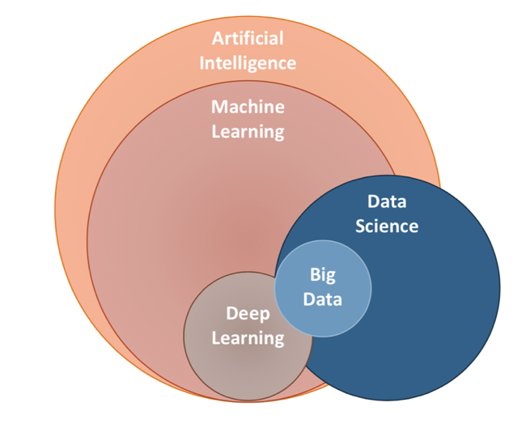

Slide 4
Playground
Fast.ai

Slide 5

Orange Canvas
Algoritmos de aprendizagem de máquina
Naive Bayes
Árvores de decisão
Aprendizagem por Regras
KNN (vizinhos mais próximos)
Software Orange (https://orange.biolab.si/)
Prática

Slide 6
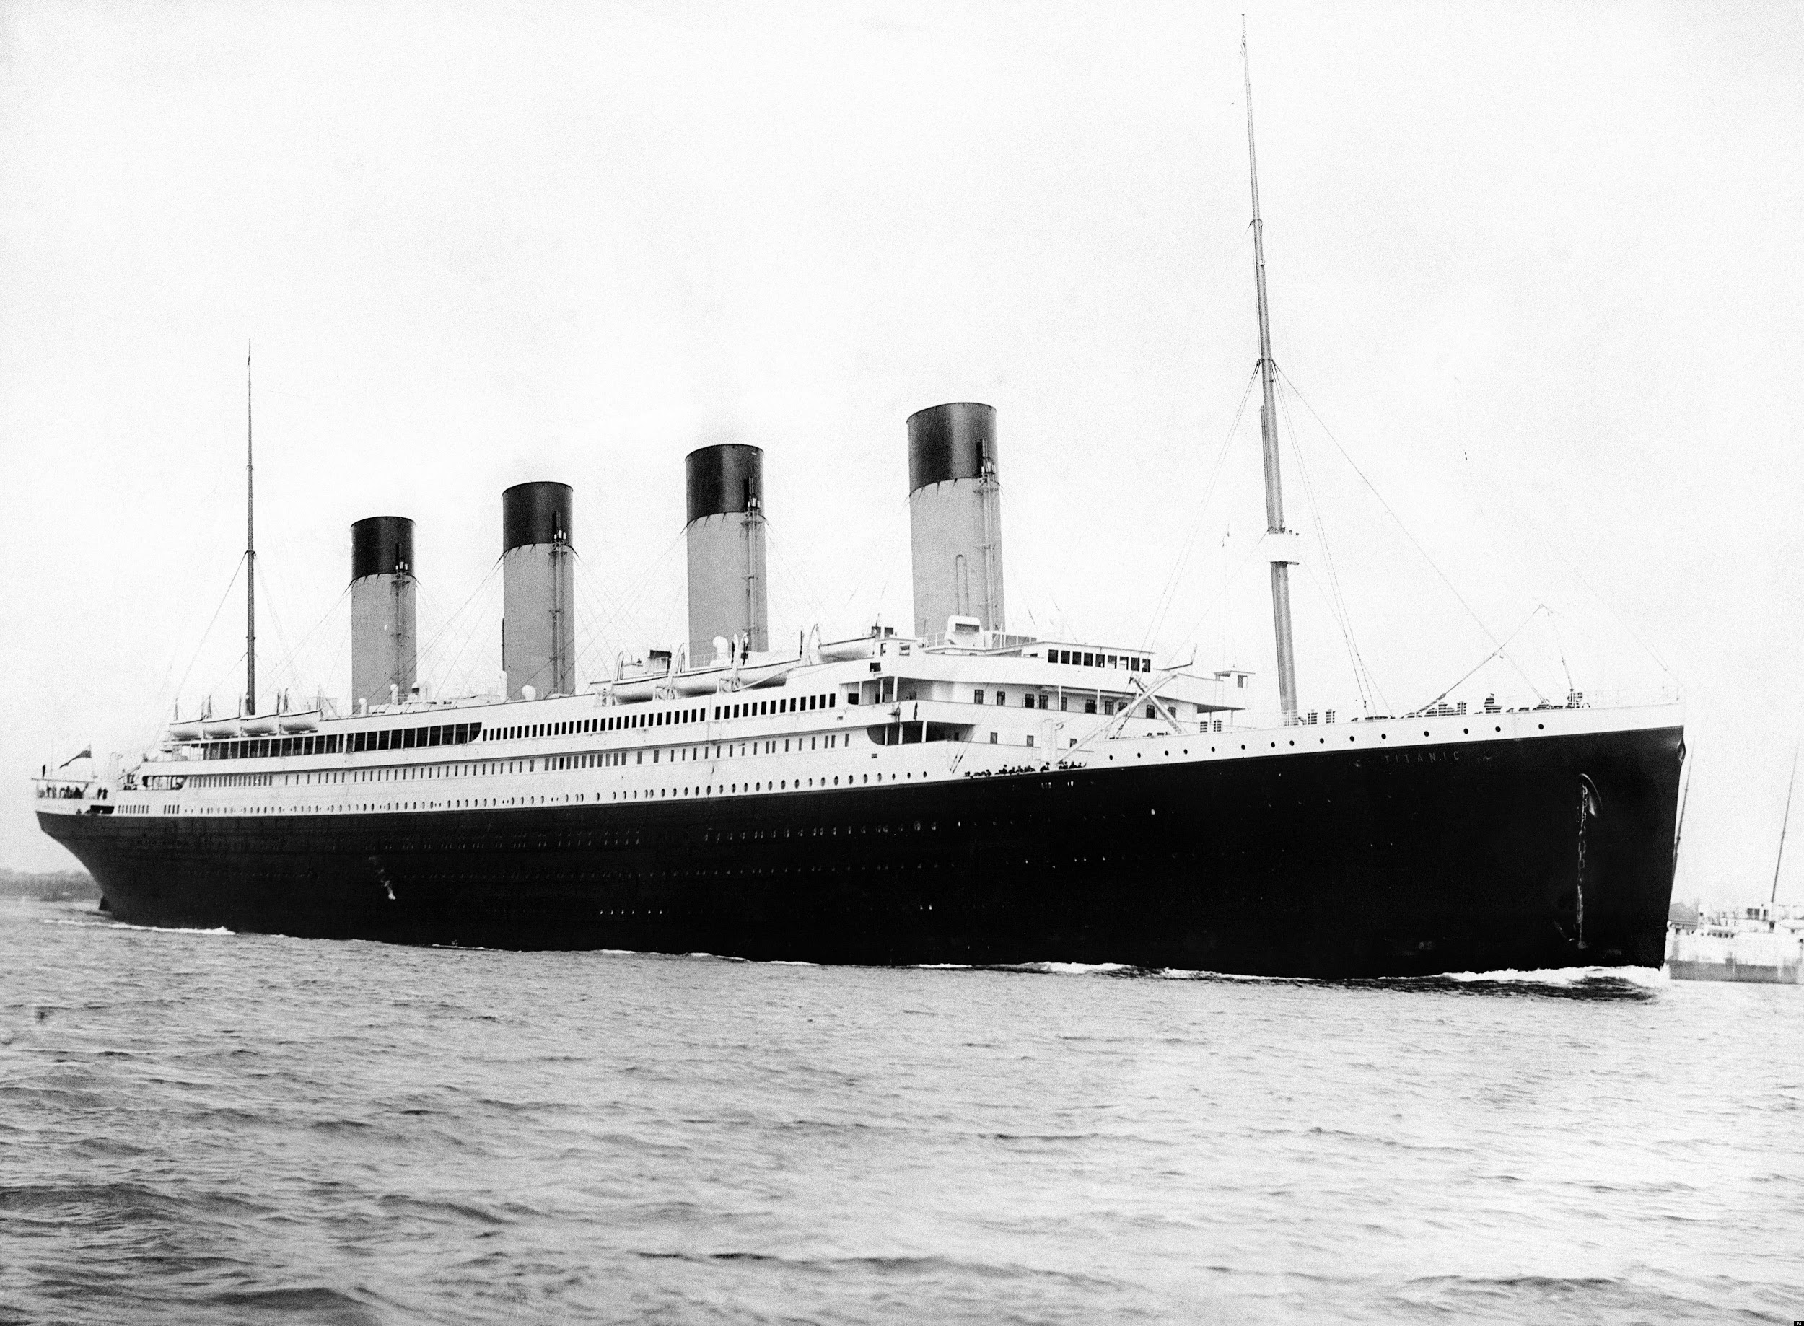
RMS Titanic - Fonte: Wikipedia

Slide 7
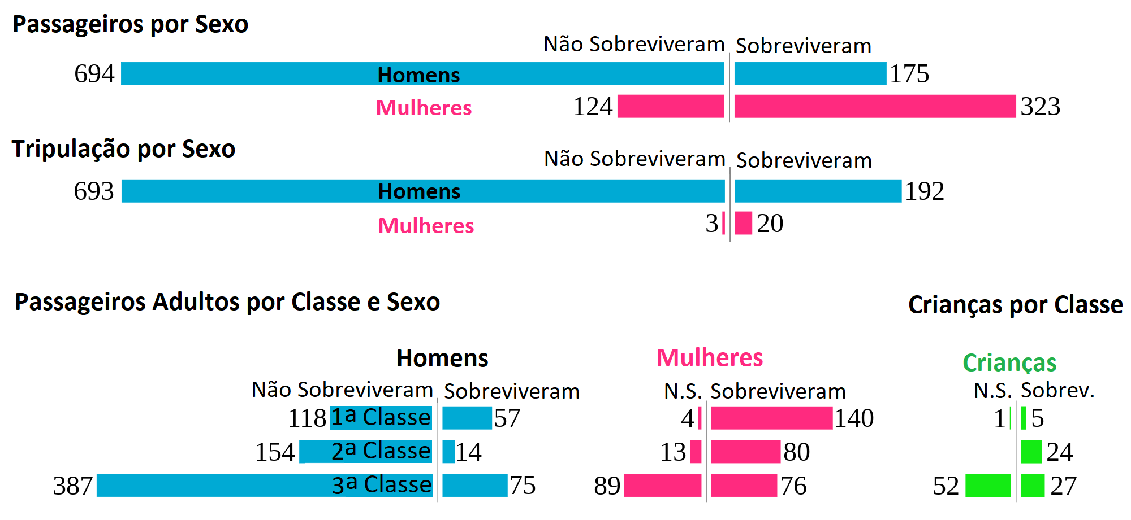
15 de abril de 1912 RMS Titanic
Fonte: Wikimedia Commons

Slide 8
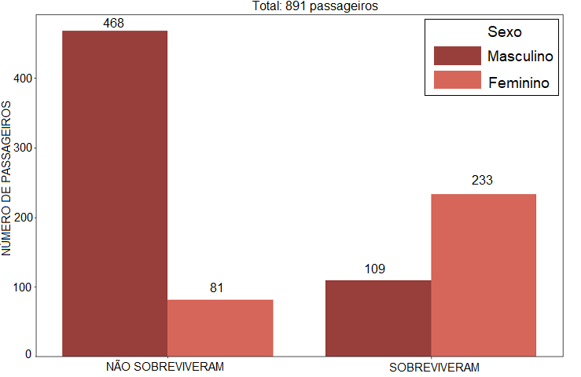
Fonte: https://paulovasconcellos.com.br

Slide 9
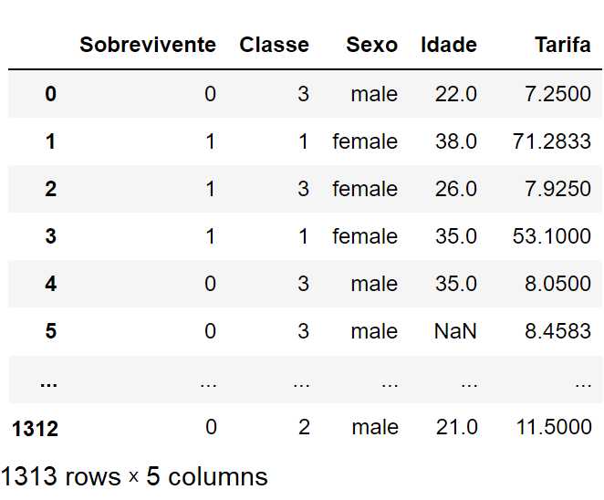
A visualização do dataset nos mostra uma matriz!
Colunas; Campos; Atributos; Features...
Linhas; Registros; Instâncias...

Slide 10
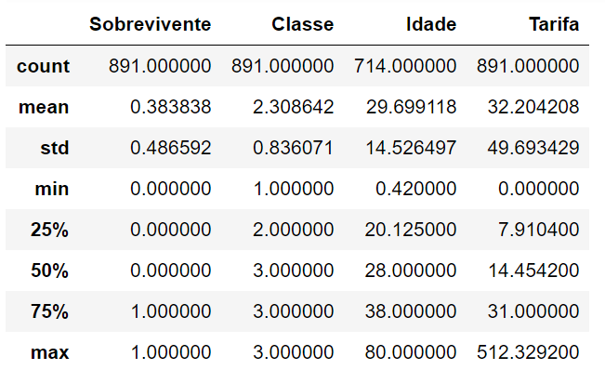
Descrição do dataset

Slide 11
Naive Bayes
Notes:
Classificador probabilístico
Assume que existe independência entre os atributos preditores (nem sem é verdade)

Slide 12
Vantagens e desvantagens
Vantagens
Rápido
Simplicidade de interpretação
Trabalha com altas dimensões
Boas previsões em bases pequenas
Desvantagens
Combinação de características (atributos independentes) – cada par de características são independentes – nem sempre é verdade

Slide 13
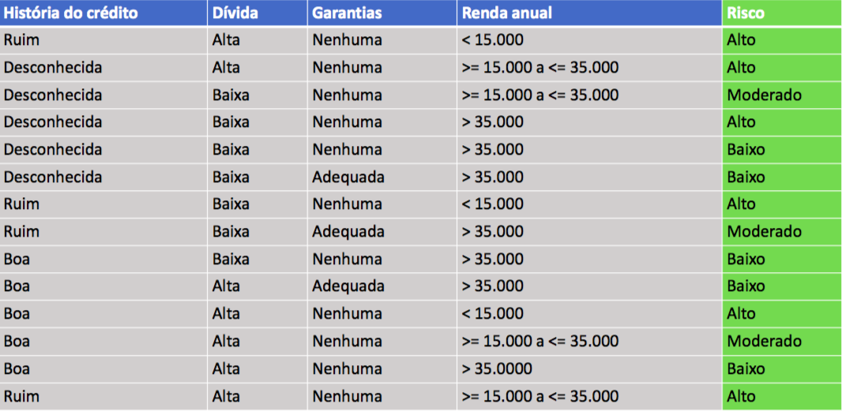
Base original

Slide 14
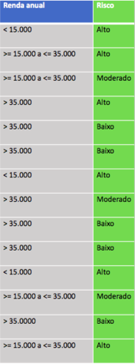
Risco de Crédito | História de crédito |  |  | Dívida |  | Garantias |  | Renda anual
 | Boa 5 | Desconhecida 5 | Ruim 4 | Alta 7 | Baixa 7 | Nenhuma 11 | Adequada 3 | <15 3 | >=15 <=35 4 | >35 7
Alto 6/14 | 1/6 | 2/6 | 3/6 | 4/6 | 2/6 | 6/6 | 0 | 3/6 | 2/6 | 1/6
Moderado 3/14 | 1/3 | 1/3 | 1/3 | 1/3 | 2/3 | 2/3 | 1/3 | 0 | 2/3 | 1/3
Baixo 5/14 | 3/5 | 2/5 | 0 | 2/5 | 3/5 | 3/5 | 2/5 | 0 | 0 | 5/5

Slide 15
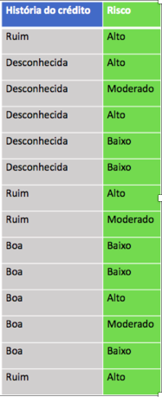
Risco de Crédito | História de crédito |  |  | Dívida |  | Garantias |  | Renda anual
 | Boa | Desconhecida | Ruim | Alta | Baixa | Nenhuma | Adequada | <15 | >=15 <=35 | >35
Alto
Moderado
Baixo

Slide 16
Risco de Crédito | História de crédito |  |  | Dívida |  | Garantias |  | Renda anual
 | Boa 5 | Desconhecida 5 | Ruim 4 | Alta | Baixa | Nenhuma | Adequada | <15 | >=15 <=35 | >35
Alto 6/14 | 1/6 | 2/6 | 3/6
Moderado 3/14 | 1/3 | 1/3 | 1/3
Baixo 5/14 | 3/5 | 2/5 | 0

Slide 17
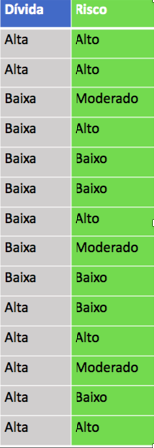
Risco de Crédito | História de crédito |  |  | Dívida |  | Garantias |  | Renda anual
 | Boa 5 | Desconhecida 5 | Ruim 4 | Alta 7 | Baixa 7 | Nenhuma | Adequada | <15 | >=15 <=35 | >35
Alto 6/14 | 1/6 | 2/6 | 3/6 | 4/6 | 2/6
Moderado 3/14 | 1/3 | 1/3 | 1/3 | 1/3 | 2/3
Baixo 5/14 | 3/5 | 2/5 | 0 | 2/5 | 3/5

Slide 18
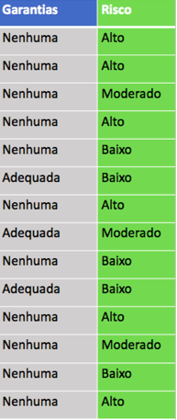
Risco de Crédito | História de crédito |  |  | Dívida |  | Garantias |  | Renda anual
 | Boa 5 | Desconhecida 5 | Ruim 4 | Alta 7 | Baixa 7 | Nenhuma 11 | Adequada 3 | <15 | >=15 <=35 | >35
Alto 6/14 | 1/6 | 2/6 | 3/6 | 4/6 | 2/6 | 6/6 | 0
Moderado 3/14 | 1/3 | 1/3 | 1/3 | 1/3 | 2/3 | 2/3 | 1/3
Baixo 5/14 | 3/5 | 2/5 | 0 | 2/5 | 3/5 | 3/5 | 2/5

Slide 19
Risco de Crédito | História de crédito |  |  | Dívida |  | Garantias |  | Renda anual
 | Boa 5 | Desconhecida 5 | Ruim 4 | Alta 7 | Baixa 7 | Nenhuma 11 | Adequada 3 | <15 3 | >=15 <=35 4 | >35 7
Alto 6/14 | 1/6 | 2/6 | 3/6 | 4/6 | 2/6 | 6/6 | 0 | 3/6 | 2/6 | 1/6
Moderado 3/14 | 1/3 | 1/3 | 1/3 | 1/3 | 2/3 | 2/3 | 1/3 | 0 | 2/3 | 1/3
Baixo 5/14 | 3/5 | 2/5 | 0 | 2/5 | 3/5 | 3/5 | 2/5 | 0 | 0 | 5/5

Slide 20
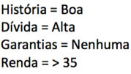
Risco de Crédito | História de crédito |  |  | Dívida |  | Garantias |  | Renda anual
 | Boa 5 | Desconhecida 5 | Ruim 4 | Alta 7 | Baixa 7 | Nenhuma 11 | Adequada 3 | <15 3 | >=15 <=35 4 | >35 7
Alto 6/14 | 1/6 | 2/6 | 3/6 | 4/6 | 2/6 | 6/6 | 0 | 3/6 | 2/6 | 1/6
Moderado 3/14 | 1/3 | 1/3 | 1/3 | 1/3 | 2/3 | 2/3 | 1/3 | 0 | 2/3 | 1/3
Baixo 5/14 | 3/5 | 2/5 | 0 | 2/5 | 3/5 | 3/5 | 2/5 | 0 | 0 | 5/5
Risco de crédito?

Slide 21
Risco de Crédito | História de crédito |  |  | Dívida |  | Garantias |  | Renda anual
 | Boa 5 | Desconhecida 5 | Ruim 4 | Alta 7 | Baixa 7 | Nenhuma 11 | Adequada 3 | <15 3 | >=15 <=35 4 | >35 7
Alto 6/14 | 1/6 | 2/6 | 3/6 | 4/6 | 2/6 | 6/6 | 0 | 3/6 | 2/6 | 1/6
Moderado 3/14 | 1/3 | 1/3 | 1/3 | 1/3 | 2/3 | 2/3 | 1/3 | 0 | 2/3 | 1/3
Baixo 5/14 | 3/5 | 2/5 | 0 | 2/5 | 3/5 | 3/5 | 2/5 | 0 | 0 | 5/5
Risco de crédito?

Slide 22
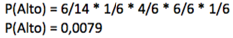
Risco de Crédito | História de crédito |  |  | Dívida |  | Garantias |  | Renda anual
 | Boa 5 | Desconhecida 5 | Ruim 4 | Alta 7 | Baixa 7 | Nenhuma 11 | Adequada 3 | <15 3 | >=15 <=35 4 | >35 7
Alto 6/14 | 1/6 | 2/6 | 3/6 | 4/6 | 2/6 | 6/6 | 0 | 3/6 | 2/6 | 1/6
Moderado 3/14 | 1/3 | 1/3 | 1/3 | 1/3 | 2/3 | 2/3 | 1/3 | 0 | 2/3 | 1/3
Baixo 5/14 | 3/5 | 2/5 | 0 | 2/5 | 3/5 | 3/5 | 2/5 | 0 | 0 | 5/5
Risco de crédito?

Slide 23
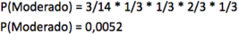
Risco de Crédito | História de crédito |  |  | Dívida |  | Garantias |  | Renda anual
 | Boa 5 | Desconhecida 5 | Ruim 4 | Alta 7 | Baixa 7 | Nenhuma 11 | Adequada 3 | <15 3 | >=15 <=35 4 | >35 7
Alto 6/14 | 1/6 | 2/6 | 3/6 | 4/6 | 2/6 | 6/6 | 0 | 3/6 | 2/6 | 1/6
Moderado 3/14 | 1/3 | 1/3 | 1/3 | 1/3 | 2/3 | 2/3 | 1/3 | 0 | 2/3 | 1/3
Baixo 5/14 | 3/5 | 2/5 | 0 | 2/5 | 3/5 | 3/5 | 2/5 | 0 | 0 | 5/5
Risco de crédito?

Slide 24
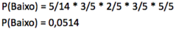
Risco de Crédito | História de crédito |  |  | Dívida |  | Garantias |  | Renda anual
 | Boa 5 | Desconhecida 5 | Ruim 4 | Alta 7 | Baixa 7 | Nenhuma 11 | Adequada 3 | <15 3 | >=15 <=35 4 | >35 7
Alto 6/14 | 1/6 | 2/6 | 3/6 | 4/6 | 2/6 | 6/6 | 0 | 3/6 | 2/6 | 1/6
Moderado 3/14 | 1/3 | 1/3 | 1/3 | 1/3 | 2/3 | 2/3 | 1/3 | 0 | 2/3 | 1/3
Baixo 5/14 | 3/5 | 2/5 | 0 | 2/5 | 3/5 | 3/5 | 2/5 | 0 | 0 | 5/5
Risco de crédito?

Slide 25
Risco de Crédito | História de crédito |  |  | Dívida |  | Garantias |  | Renda anual
 | Boa 5 | Desconhecida 5 | Ruim 4 | Alta 7 | Baixa 7 | Nenhuma 11 | Adequada 3 | <15 3 | >=15 <=35 4 | >35 7
Alto 6/14 | 1/6 | 2/6 | 3/6 | 4/6 | 2/6 | 6/6 | 0 | 3/6 | 2/6 | 1/6
Moderado 3/14 | 1/3 | 1/3 | 1/3 | 1/3 | 2/3 | 2/3 | 1/3 | 0 | 2/3 | 1/3
Baixo 5/14 | 3/5 | 2/5 | 0 | 2/5 | 3/5 | 3/5 | 2/5 | 0 | 0 | 5/5
Risco de crédito?
SOMA Risco de crédito = 0.0079 + 0.0052 + 0.0514 = 0.0645

Slide 26
Risco de Crédito | História de crédito |  |  | Dívida |  | Garantias |  | Renda anual
 | Boa 5 | Desconhecida 5 | Ruim 4 | Alta 7 | Baixa 7 | Nenhuma 11 | Adequada 3 | <15 3 | >=15 <=35 4 | >35 7
Alto 6/14 | 1/6 | 2/6 | 3/6 | 4/6 | 2/6 | 6/6 | 0 | 3/6 | 2/6 | 1/6
Moderado 3/14 | 1/3 | 1/3 | 1/3 | 1/3 | 2/3 | 2/3 | 1/3 | 0 | 2/3 | 1/3
Baixo 5/14 | 3/5 | 2/5 | 0 | 2/5 | 3/5 | 3/5 | 2/5 | 0 | 0 | 5/5
Risco de crédito?
SOMA Risco de crédito = 0.0079 + 0.0052 + 0.0514 = 0.0645

Slide 27
Risco de Crédito | História de crédito |  |  | Dívida |  | Garantias |  | Renda anual
 | Boa 5 | Desconhecida 5 | Ruim 4 | Alta 7 | Baixa 7 | Nenhuma 11 | Adequada 3 | <15 3 | >=15 <=35 4 | >35 7
Alto 6/14 | 1/6 | 2/6 | 3/6 | 4/6 | 2/6 | 6/6 | 0 | 3/6 | 2/6 | 1/6
Moderado 3/14 | 1/3 | 1/3 | 1/3 | 1/3 | 2/3 | 2/3 | 1/3 | 0 | 2/3 | 1/3
Baixo 5/14 | 3/5 | 2/5 | 0 | 2/5 | 3/5 | 3/5 | 2/5 | 0 | 0 | 5/5
Risco de crédito?
SOMA Risco de crédito = 0.0079 + 0.0052 + 0.0514 = 0.0645

Slide 28
Risco de Crédito | História de crédito |  |  | Dívida |  | Garantias |  | Renda anual
 | Boa 5 | Desconhecida 5 | Ruim 4 | Alta 7 | Baixa 7 | Nenhuma 11 | Adequada 3 | <15 3 | >=15 <=35 4 | >35 7
Alto 6/14 | 1/6 | 2/6 | 3/6 | 4/6 | 2/6 | 6/6 | 0 | 3/6 | 2/6 | 1/6
Moderado 3/14 | 1/3 | 1/3 | 1/3 | 1/3 | 2/3 | 2/3 | 1/3 | 0 | 2/3 | 1/3
Baixo 5/14 | 3/5 | 2/5 | 0 | 2/5 | 3/5 | 3/5 | 2/5 | 0 | 0 | 5/5
Risco de crédito?
SOMA Risco de crédito = 0.0079 + 0.0052 + 0.0514 = 0.0645

Slide 29
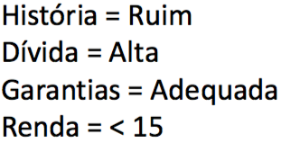
Risco de Crédito | História de crédito |  |  | Dívida |  | Garantias |  | Renda anual
 | Boa 5 | Desconhecida 5 | Ruim 4 | Alta 7 | Baixa 7 | Nenhuma 11 | Adequada 3 | <15 3 | >=15 <=35 4 | >35 7
Alto 6/14 | 1/6 | 2/6 | 3/6 | 4/6 | 2/6 | 6/6 | 0 | 3/6 | 2/6 | 1/6
Moderado 3/14 | 1/3 | 1/3 | 1/3 | 1/3 | 2/3 | 2/3 | 1/3 | 0 | 2/3 | 1/3
Baixo 5/14 | 3/5 | 2/5 | 0 | 2/5 | 3/5 | 3/5 | 2/5 | 0 | 0 | 5/5
Risco de crédito?

Slide 30
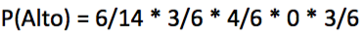
Risco de Crédito | História de crédito |  |  | Dívida |  | Garantias |  | Renda anual
 | Boa 5 | Desconhecida 5 | Ruim 4 | Alta 7 | Baixa 7 | Nenhuma 11 | Adequada 3 | <15 3 | >=15 <=35 4 | >35 7
Alto 6/14 | 1/6 | 2/6 | 3/6 | 4/6 | 2/6 | 6/6 | 0 | 3/6 | 2/6 | 1/6
Moderado 3/14 | 1/3 | 1/3 | 1/3 | 1/3 | 2/3 | 2/3 | 1/3 | 0 | 2/3 | 1/3
Baixo 5/14 | 3/5 | 2/5 | 0 | 2/5 | 3/5 | 3/5 | 2/5 | 0 | 0 | 5/5
Risco de crédito?

Slide 31
Risco de Crédito | História de crédito |  |  | Dívida |  | Garantias |  | Renda anual
 | Boa 5 | Desconhecida 5 | Ruim 4 | Alta 7 | Baixa 7 | Nenhuma 11 | Adequada 3 | <15 3 | >=15 <=35 4 | >35 7
Alto 6/14 | 1/6 | 2/6 | 3/6 | 4/6 | 2/6 | 6/6 | 0 | 3/6 | 2/6 | 1/6
Moderado 3/14 | 1/3 | 1/3 | 1/3 | 1/3 | 2/3 | 2/3 | 1/3 | 0 | 2/3 | 1/3
Baixo 5/14 | 3/5 | 2/5 | 0 | 2/5 | 3/5 | 3/5 | 2/5 | 0 | 0 | 5/5
Risco de crédito?

Slide 32
Risco de Crédito | História de crédito |  |  | Dívida |  | Garantias |  | Renda anual
 | Boa 5 | Desconhecida 5 | Ruim 4 | Alta 7 | Baixa 7 | Nenhuma 11 | Adequada 3 | <15 3 | >=15 <=35 4 | >35 7
Alto 6/14 | 1/6 | 2/6 | 3/6 | 4/6 | 2/6 | 6/6 | 0 | 3/6 | 2/6 | 1/6
Moderado 3/14 | 1/3 | 1/3 | 1/3 | 1/3 | 2/3 | 2/3 | 1/3 | 0 | 2/3 | 1/3
Baixo 5/14 | 3/5 | 2/5 | 0 | 2/5 | 3/5 | 3/5 | 2/5 | 0 | 0 | 5/5
Risco de crédito?

Slide 33
Risco de Crédito | História de crédito |  |  | Dívida |  | Garantias |  | Renda anual
 | Boa 5 | Desconhecida 5 | Ruim 4 | Alta 7 | Baixa 7 | Nenhuma 11 | Adequada 3 | <15 3 | >=15 <=35 4 | >35 7
Alto 6/14 | 1/6 | 2/6 | 3/6 | 4/6 | 2/6 | 6/6 | 0 | 3/6 | 2/6 | 1/6
Moderado 3/14 | 1/3 | 1/3 | 1/3 | 1/3 | 2/3 | 2/3 | 1/3 | 0 | 2/3 | 1/3
Baixo 5/14 | 3/5 | 2/5 | 0 | 2/5 | 3/5 | 3/5 | 2/5 | 0 | 0 | 5/5
Risco de crédito?
Correção Laplaciana

Slide 34
Árvores de decisão

Slide 35
Vantagens e desvantagens
Vantagens
Fácil interpretação
Não precisa normalização ou padronização (visto mais à frente)
Rápido para classificar novos registros
Desvantagens
Geração de árvores muito complexas
Pequenas mudanças nos dados pode mudar a árvore (poda pode ajudar)
Notes:
Eram muito populares em meados dos anos 90
usado no Kinect da Microsoft

Slide 36
Base original
História do crédito | Dívida | Garantias | Renda anual | Risco
Ruim | Alta | Nenhuma | < 15.000 | Alto
Desconhecida | Alta | Nenhuma | >= 15.000 a <= 35.000 | Alto
Desconhecida | Baixa | Nenhuma | >= 15.000 a <= 35.000 | Moderado
Desconhecida | Baixa | Nenhuma | > 35.000 | Alto
Desconhecida | Baixa | Nenhuma | > 35.000 | Baixo
Desconhecida | Baixa | Adequada | > 35.000 | Baixo
Ruim | Baixa | Nenhuma | < 15.000 | Alto
Ruim | Baixa | Adequada | > 35.000 | Moderado
Boa | Baixa | Nenhuma | > 35.000 | Baixo
Boa | Alta | Adequada | > 35.000 | Baixo
Boa | Alta | Nenhuma | < 15.000 | Alto
Boa | Alta | Nenhuma | >= 15.000 a <= 35.000 | Moderado
Boa | Alta | Nenhuma | > 35.0000 | Baixo
Ruim | Alta | Nenhuma | >= 15.000 a <= 35.000 | Alto

Slide 37
História = Boa
Dívida = Alta
Garantias = Nenhuma
Renda = > 35
História = Ruim
Dívida = Alta
Garantias = Adequada
Renda = < 15
Renda
< 15
> =35
>= 15
< 35
História crédito
História crédito
Alto
boa
ruim
boa
desconhecida
desconhecida
ruim
Dívida
Moderado
Alto
Baixo
Baixo
Moderado
alta
baixa
Alto
Moderado
Notes:
Transformar uma base de dados em uma árvore de decisão
Treinar uma árvore de decisão é encontrar a ordem dos atributos nessa árvore, ou seja, quais são os principais atributos que ficarão na parte superior da árvore
Uma árvore de decisão nada mais é do que uma regra

Slide 38
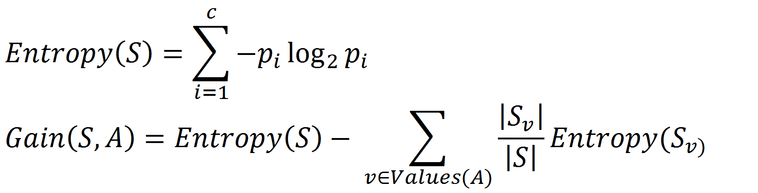
*entropia:
medida da quantidade de incerteza que há em uma certa quantidade de dados
medida da quantidade de informação não-óbvia presente nesses dados.

Slide 39
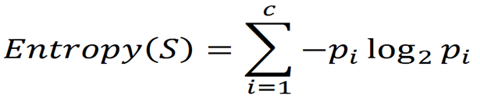
Risco
Alto
Alto
Moderado
Alto
Baixo
Baixo
Alto
Moderado
Baixo
Baixo
Alto
Moderado
Baixo
Alto
Alto = 6/14
Moderado = 3/14
Baixo = 5/14
E(s) = -6/14 * log₂(6/14) – 3/14 * log₂ (3/14) – 5/14 * log₂ (5/14) = 1,53

Slide 40
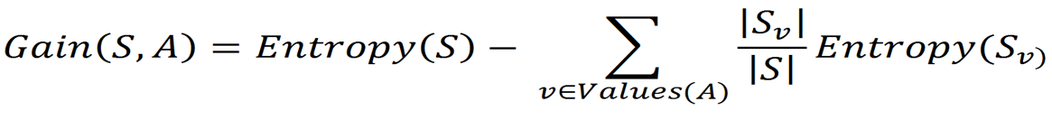
Alto
História do crédito | Risco
Ruim | Alto
Desconhecida | Alto
Desconhecida | Moderado
Desconhecida | Alto
Desconhecida | Baixo
Desconhecida | Baixo
Ruim | Alto
Ruim | Moderado
Boa | Baixo
Boa | Baixo
Boa | Alto
Boa | Moderado
Boa | Baixo
Ruim | Alto
1/5
Boa
Moderado
E(s) = -1/5 * log₂ (1/5) – 1/5 * log₂ (1/5) – 3/5 * log₂ (3/5) = 1,37
5/14
1/5
Baixo
3/5
Alto
2/5
História de crédito
Desconhecida
Moderado
E(s) = -2/5 * log₂ (2/5) – 1/5 * log₂ (1/5) – 2/5 * log₂ (2/5) = 1,52
5/14
1/5
14
Baixo
Ganho(História) = 1,53 – (5/14 * 1,37) – (5/14 * 1,52) – (4/14 * 0,81) = 0,26
2/5
Alto
3/4
Ruim
Moderado
E(s) = -3/4 * log₂ (3/4) – 1/4 * log₂ (1/4) – 0 * log₂ (0) = 0,81
4/14
1/4
Baixo
0

Slide 41
Garantias | Risco
Nenhuma | Alto
Nenhuma | Alto
Nenhuma | Moderado
Nenhuma | Alto
Nenhuma | Baixo
Adequada | Baixo
Nenhuma | Alto
Adequada | Moderado
Nenhuma | Baixo
Adequada | Baixo
Nenhuma | Alto
Nenhuma | Moderado
Nenhuma | Baixo
Nenhuma | Alto
Alto
6/11
Nenhuma
Moderado
E(s) = -6/11 * log₂ (6/11) – 2/11 * log₂ (2/11) – 3/11 * log₂ (3/11) = 1,44
11/14
2/11
Baixo
3/11
Garantias
Ganho(Garantias) = 1,53 – (11/14 * 1,44) – (3/14 * 0,92) = 0,20
14
Alto
0
Adequada
Moderado
E(s) = -0 * log₂ (0) – 1/3 * log₂ (1/3) – 2/3 * log₂ (2/3) = 0,92
3/14
1/3
Baixo
2/3

Slide 42
Dívida | Risco
Alta | Alto
Alta | Alto
Baixa | Moderado
Baixa | Alto
Baixa | Baixo
Baixa | Baixo
Baixa | Alto
Baixa | Moderado
Baixa | Baixo
Alta | Baixo
Alta | Alto
Alta | Moderado
Alta | Baixo
Alta | Alto
Alto
4/7
Alta
Moderado
E(s) = -4/7 * log₂ (4/7) – 1/7 * log₂ (1/7) – 2/7 * log₂ (2/7) = 1,38
7/14
1/7
Baixo
2/7
Dívida
Ganho(Dívida) = 1,53 – (7/14 * 1,38) – (7/14 * 1,56) = 0,06
14
Alto
2/7
Baixa
Moderado
E(s) = -2/7 * log₂ (2/7) – 2/7 * log₂ (2/7) – 3/7 * log₂ (3/7) = 1,56
7/14
2/7
Baixo
3/7

Slide 43
Renda anual | Risco
< 15.000 | Alto
>= 15.000 a <= 35.000 | Alto
>= 15.000 a <= 35.000 | Moderado
> 35.000 | Alto
> 35.000 | Baixo
> 35.000 | Baixo
< 15.000 | Alto
> 35.000 | Moderado
> 35.000 | Baixo
> 35.000 | Baixo
< 15.000 | Alto
>= 15.000 a <= 35.000 | Moderado
> 35.0000 | Baixo
>= 15.000 a <= 35.000 | Alto
Alto
3/3
< 15
Moderado
E(s) = -3/3 * log₂ (3/3) – 0 * log₂ (0) – 0 * log₂ (0) = 0,00
3/14
0
Baixo
0
Alto
2/4
>= 15 < 35
Renda
Moderado
E(s) = -2/4 * log₂ (2/4) – 2/4 * log₂ (2/4) – 0 * log₂ (0) = 1,00
14
2/4
4/14
Baixo
Ganho(Renda) = 1,53 – (3/14 * 0,00) – (4/14 * 1,00) – (7/14 * 1,15) = 0,66
0
Alto
1/7
> 35
Moderado
E(s) = -1/7 * log₂ (1/7) – 1/7 * log₂ (1/7) – 5/7 * log₂ (5/7) = 1,15
7/14
1/7
Baixo
5/7

Slide 44
Risco
Alto
Alto
Moderado
Alto
Baixo
Baixo
Alto
Moderado
Baixo
Baixo
Alto
Moderado
Baixo
Alto
Ganho(História) = 1,53 – (5/14 * 1,37) – (5/14 * 1,52) – (4/14 * 0,81) = 0,26
Ganho(Dívida) = 1,53 – (7/14 * 1,38) – (7/14 * 1,56) = 0,06
Ganho(Garantias) = 1,53 – (11/14 * 1,44) – (3/14 * 0,92) = 0,20
Ganho(Renda) = 1,53 – (3/14 * 0,00) – (4/14 * 1,00) – (7/14 * 1,15) = 0,66

Slide 45
Renda
< 15
> 35
>= 15
< 35
História do crédito | Dívida | Garantias | Renda anual | Risco
Ruim | Alta | Nenhuma | < 15.000 | Alto
Ruim | Baixa | Nenhuma | < 15.000 | Alto
Boa | Alta | Nenhuma | < 15.000 | Alto
História do crédito | Dívida | Garantias | Renda anual | Risco
Desconhecida | Baixa | Nenhuma | > 35.000 | Alto
Desconhecida | Baixa | Nenhuma | > 35.000 | Baixo
Desconhecida | Baixa | Adequada | > 35.000 | Baixo
Ruim | Baixa | Adequada | > 35.000 | Moderado
Boa | Baixa | Nenhuma | > 35.000 | Baixo
Boa | Alta | Adequada | > 35.000 | Baixo
Boa | Alta | Nenhuma | > 35.0000 | Baixo
História do crédito | Dívida | Garantias | Renda anual | Risco
Desconhecida | Alta | Nenhuma | >= 15.000 a <= 35.000 | Alto
Desconhecida | Baixa | Nenhuma | >= 15.000 a <= 35.000 | Moderado
Boa | Alta | Nenhuma | >= 15.000 a <= 35.000 | Moderado
Ruim | Alta | Nenhuma | >= 15.000 a <= 35.000 | Alto

Slide 46
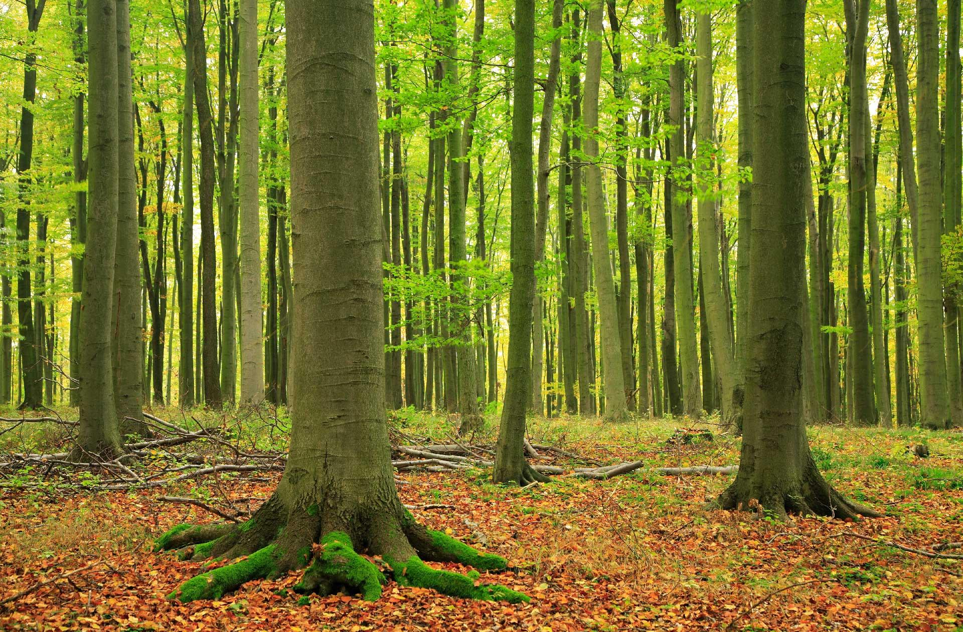
Random Forest (floresta randômica)

Slide 47
Random Forest
História do crédito | Dívida | Garantias | Renda anual | Risco
Ruim | Alta | Nenhuma | < 15.000 | Alto
Desconhecida | Alta | Nenhuma | >= 15.000 a <= 35.000 | Alto
Desconhecida | Baixa | Nenhuma | >= 15.000 a <= 35.000 | Moderado
Desconhecida | Baixa | Nenhuma | > 35.000 | Alto
Desconhecida | Baixa | Nenhuma | > 35.000 | Baixo
Desconhecida | Baixa | Adequada | > 35.000 | Baixo
Ruim | Baixa | Nenhuma | < 15.000 | Alto
Ruim | Baixa | Adequada | > 35.000 | Moderado
Boa | Baixa | Nenhuma | > 35.000 | Baixo
Boa | Alta | Adequada | > 35.000 | Baixo
Boa | Alta | Nenhuma | < 15.000 | Alto
Boa | Alta | Nenhuma | >= 15.000 a <= 35.000 | Moderado
Boa | Alta | Nenhuma | > 35.0000 | Baixo
Ruim | Alta | Nenhuma | >= 15.000 a <= 35.000 | Alto
Ensemble learning (aprendizagem em conjunto)
“Consultar diversos profissionais para tomar uma decisão”
Vários algoritmos juntos para construir um algoritmo mais “forte”
Usa a média (regressão) ou votos da maioria (classificação) para dar a resposta final
Risco = Alto
Risco = Baixo
Risco = Baixo
Notes:
Qto mais árvores mais probabilidade de overfitting

Slide 48
KNN (vizinhos mais próximos)

Slide 49
kNN
Algoritmo simples e poderoso
Indicado quando o relacionamento entre as características é complexo
Valor de k pequeno: dados com ruídos ou outliers podem prejudicar
Valor de k grande: tendência a classificar a classe com mais elementos (overfitting) – valor default 3 ou 5
Lento para fazer as previsões
Outras distâncias
Coeficiente de Pearson
Índice de Tanimoto
City Block

Slide 50
K-Nearest Neighbour (kNN)
0.5
0.8
0.4
0.7
?
0.3
K = 1
0.1
0.6
K = 2
K = 3
K = 4
K = 7
Notes:
K=2, Azul=1 e Vermelho=1. A classificação pode ser azul ou vermelho. Uma opção seria escolher azul por ser a menor distância, mas depende da implementação
K=3, Azul=1 e Vermelho=2. A classificação será VERMELHO.
K=7, pega todos os vizinhos. Azul=4 e Vermelho=3. A classificação será AZUL.

Slide 51
KNN
A maioria dos métodos de aprendizagem constroem um modelo após o treinamento (os dados são descartados após a criação do modelo)
Métodos baseados em instâncias simplesmente armazenam os exemplos de treinamento
A generalização/previsão é feita somente quando uma nova instância precisa ser classificada (lazy)
Paradigmas de aprendizagem de máquina
Notes:
Modelo,
na aprendizagem por árvore, é uma árvore.
na aprendizagem por regras, é o conjunto de regras.
no Naive Bayes é a tabela de probabilidade.
Os dados são descartados após aprendizagem.
Na aprendizagem por instâncias não existe treinamento. Não constrói-se modelo, simplesmente faz-se cálculo de distância
As instâncias são armazenadas.
Os algoritmos de aprendizagem por instâncias são da categoria LAZY (preguiçosos) por não gerarem modelo.
Por exemplo, se tivermos 1M de instâncias e acrescentarmos mais uma, teremos que fazer os cálculos de todas as distâncias entre essa nova instância e as demais.

Slide 52
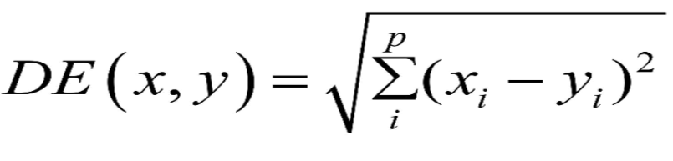
X = 5,7,9
Y = 5,5,5
Subtração de cada posição do vetor
5 – 5 = 0
7 – 5 = 2
9 – 5 = 4
Elevação ao quadrado
0²
2²
4²
Somatório
0 + 4 + 16 = 20
Raiz quadrada (20)
4,47
Distância Euclidiana = 4,47
Notes:
X = 5,5,5
Y = 5,5,5
DE = 0
Quanto menor a DE mais os vetores estão próximos

Slide 53
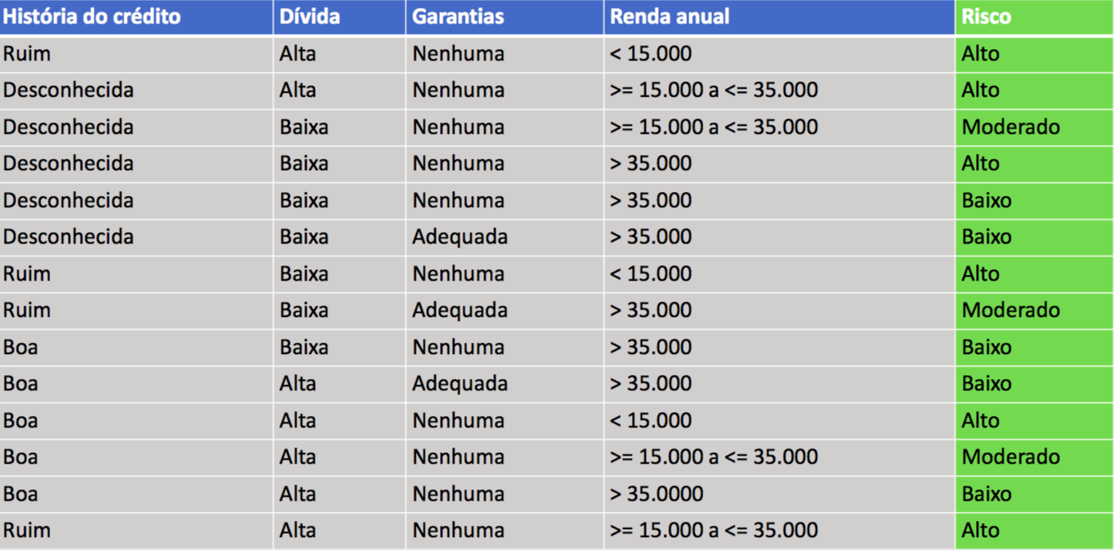
Notes:
Qdo se tem atributos categóricos, faz-se uma transformação (ENCODE).
Atributos Categóricos para Discreto
História de crédito:
Boa = 1, Desconhecida=2, Ruim=3
Dívida:
Alta = 1, Baixa = 2
Garantias:
Nenhuma = 1, Adequada = 2
Renda:
(<15) = 1, (>= 15 <=35) = 2, (>35) = 3

Slide 54
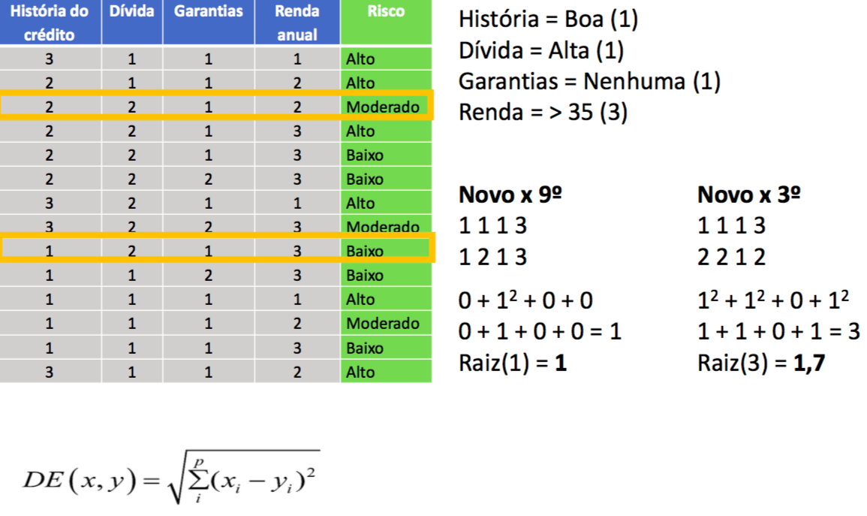
Notes:
Vamos comparar o novo registro com o nono e com o terceiro.
Precisaria comparar com todos
Se os valores são iguais, é zero
Se os valores são diferentes, é um
Neste exemplo, se K = 1, esse novo registro será classificado como BAIXO.

Slide 55
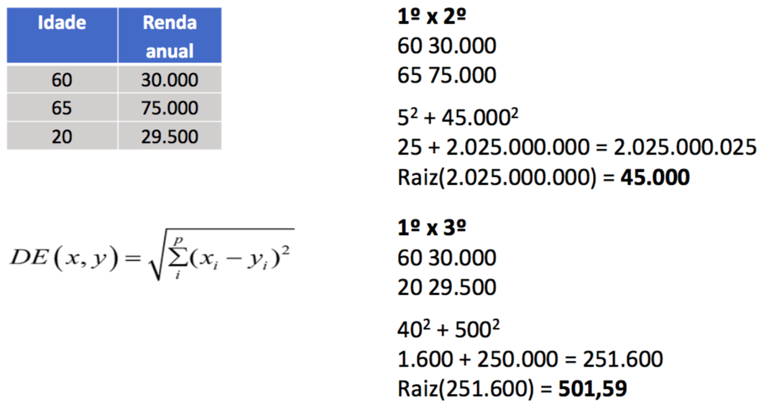
kNN – variáveis na mesma escala
Notes:
No resultado 2.025.000.025 0 número 25 não tem significância.
Qdo a escala é diferente, precisamos fazer os valores ficarem na mesma escala
Normalizacao ou adronização (mais utilizada)

Slide 56
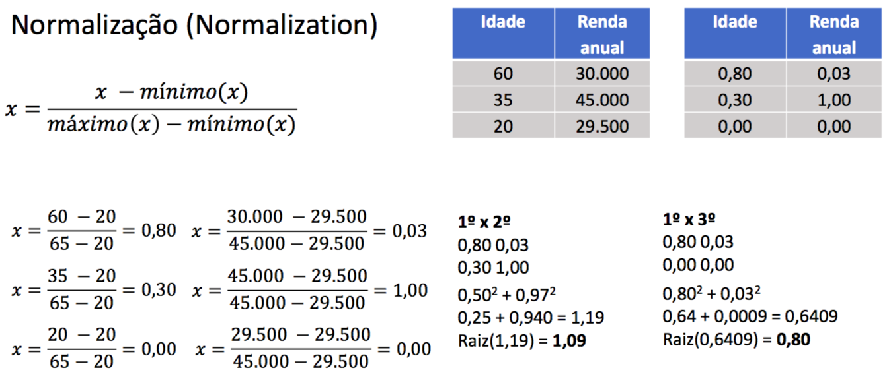

Slide 57
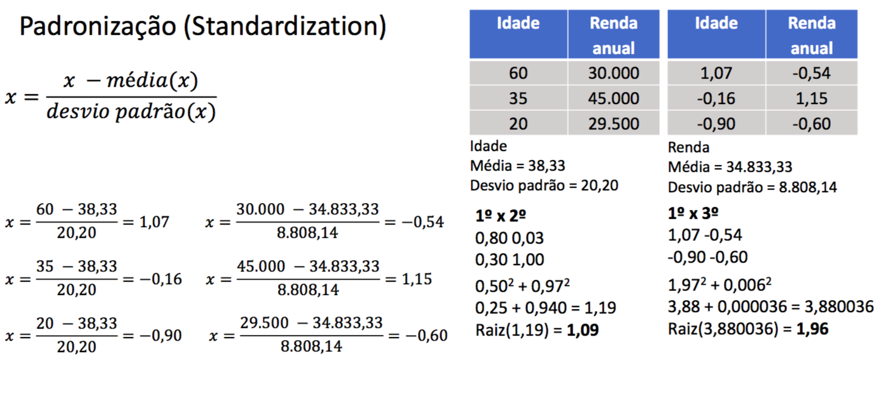

Slide 58
OBRIGADO!
Guilherme Feulo
PROFESSOR OCEAN SP
guilherme.feulo@oceanbrasil.com

